Slide 1
如何与青春期孩子沟通
周五专题 8-9PM

Slide 2
问题：
我和青春期孩子沟通的现状如何？

Slide 3
教养的目的是帮助孩子成熟，不是帮助孩子听话!
创世记
2:22 耶和华上帝就用那人身上所取的肋骨造成一个女人，领她到那人跟前。
2:23 那人说：这是我骨中的骨，肉中的肉，可以称她为「女人」，因为她是从「男人」身上取出来的。
2:24 因此，人要离开父母，与妻子连合，二人成为一体。

Slide 4
一、与青春期孩子沟通的五个层面。
简单的问候。
分享一些简单的信息。
分享一点自己的看法。
分享自己的情绪。
分享自己的梦想、担忧/害怕/愤怒。

Slide 5
二、了解青春期孩子的生理变化。
1、看得见的变化：身体，情绪，社交，学习。
2、看不见的变化：
1)大脑的变化：前额叶皮质，杏仁核，海马体。
2)激素的改变：性激素，压力激素，快乐激素。

Slide 6
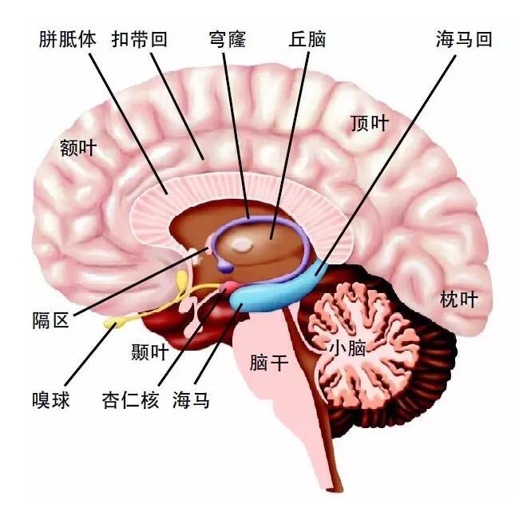
前额叶皮质：产生逻辑、理智、创意、控制情绪。
杏仁核：自我保护，“打或逃”，激动。
海马体：学习，记忆。

Slide 7
性激素：睾酮和孕酮，影响生理变化。
压力激素：皮质醇和血清素；皮质醇是让你感受到压力的部分，血清素是让你感受到压力放缓的部分。
快乐激素：多巴胺；产生兴奋。

Slide 8
《为什么我的青春期孩子不和我说话》[英] 约翰·科尔曼
1.成长是需要时间来完成的，有时青少年会变得不耐烦，他可能希望一夜之间长大。P.18
2.对于成年人来说，他们很难确定对青少年应该抱有多大的期望，以及允许他们有多大的自由。P.30
3.随着青少年年龄的增长，他们会有自己的思想，会被同龄人影响。P.80
4.每个青少年的内心都住着一个孩子和一个成年人。P.92

Slide 9
三、如何跟青春期孩子有效对话。
 | 错误对话 | 有效对话
1 | 过多命令 | 以关心取代命令
2 | 不够信任 | 我相信你知道……
3 | 缺乏弹性 | 给与空间/时间的弹性
4 | 不够尊重 | 同理心，倾听
5 | 情绪对话 | 说话不激动
6 | 没重点的碎碎念、唠叨 | 用预告法给与建议

Slide 10
下周五：
专题：爱的语言-非暴力沟通。

